Slide 1
12. Kestävä kehitys ja Agenda2030
Manner
GE 1
Notes:
Videot | UNICEF

Slide 2
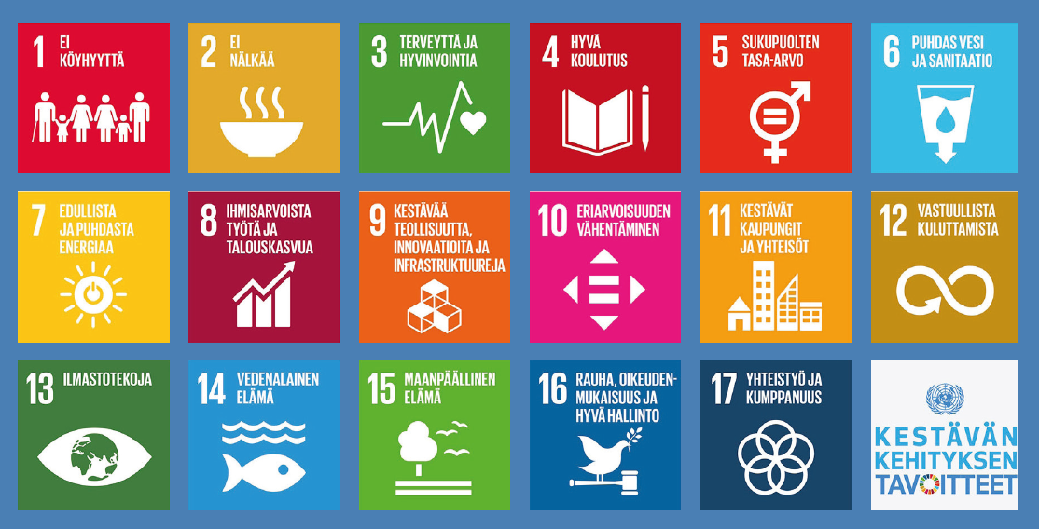
Kestävä kehitys ja Agenda2030
Videot | UNICEF
YK:n kestävän kehityksen peruskirja allekirjoitettiin vuonna 2000
Painopisteinä ekologinen, taloudellinen ja sosiaalinen sekä kulttuurinen kestävyys
On toimintaa, jonka avulla nykyinen ihmiskunta pystyy tyydyttämään omat perustarpeensa niin, ettei se vaaranna tulevien sukupolvien mahdollisuuksia samaan tai parempaan elintasoon
Agenda2030: YK:n kestävän kehityksen tavoiteohjelma
Ohjelman tavoitteina on kestävä kehitys talouden, ihmisten hyvinvoinnin ja ympäristön kannalta, sekä äärimmäisen köyhyyden poistaminen kokonaan.

Slide 3
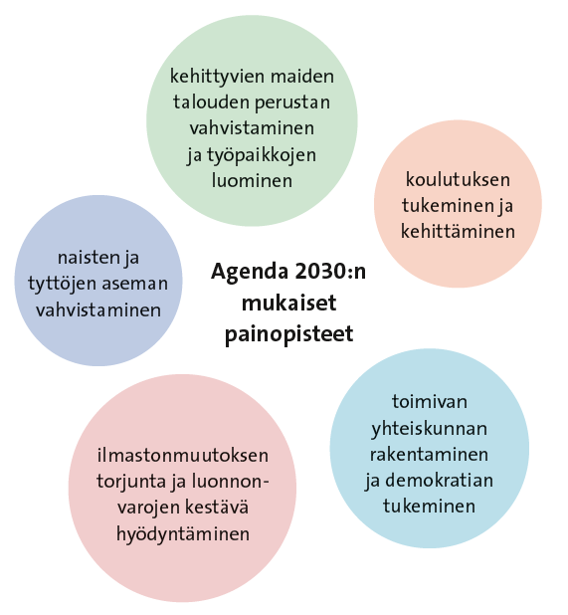
Kestävä kehitys ja Suomi
Suomen malli
sitoutunut Agenda2030 tavoitteisiin
tavoitteena olla resurssiviisas, hiilineutraali ja yhdenvertainen valtio
ulkomailla Suomi tukee naisten ja tyttöjen aseman parantamista sekä demokratian ja hyvän hallinnon parantamista.

Slide 4
Kestävän kehityksen sitoumukset
Sitoumuksia voidaan tehdä yksilö-, kunta-, valtio- ja globaalilla tasolla
Suuret ja pitkävaikutteiset muutokset lähtevät kuitenkin usein yksilöiden tekemistä arjen pienistä valinnoista
Yhteiskuntasitoumus on Suomen kansallinen linjaus kestävän kehityksen toteuttamisesta.
Sitoumus2050 on yhteiskuntasitoumukseen liittyvä verkkopalvelu, jossa kansalaiset, kunnat, yritykset ja valtio sitoutuvat edistämään kestävää kehitystä konkreettisin teoin.

Slide 5
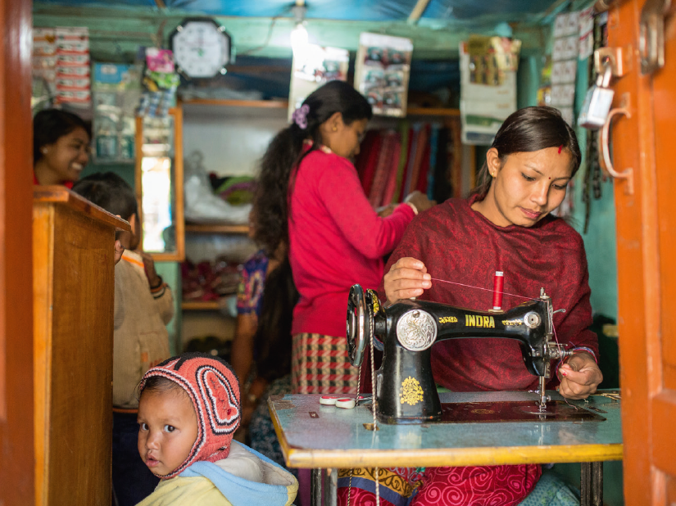
Ihmisoikeudet
Perustavaa laatua olevia oikeuksia, jotka on turvattu kansainvälisissä sopimuksissa ja ne kuuluvat kaikille.
Niitä ei voida jättää toteuttamatta esimerkiksi kulttuuriin tai resurssien puutteeseen vedoten.
Ihmisoikeussopimukset ovat valtioiden välisiä sopimuksia
kansainväliset sopimukset
alueelliset sopimukset
Monikansalliset yritykset saattavat yrittää vaikuttaa kielteisesti ihmisoikeussopimuksiin
palkkaukseen ja työoloihin liittyvät asiat
Naistenpankki

Slide 6
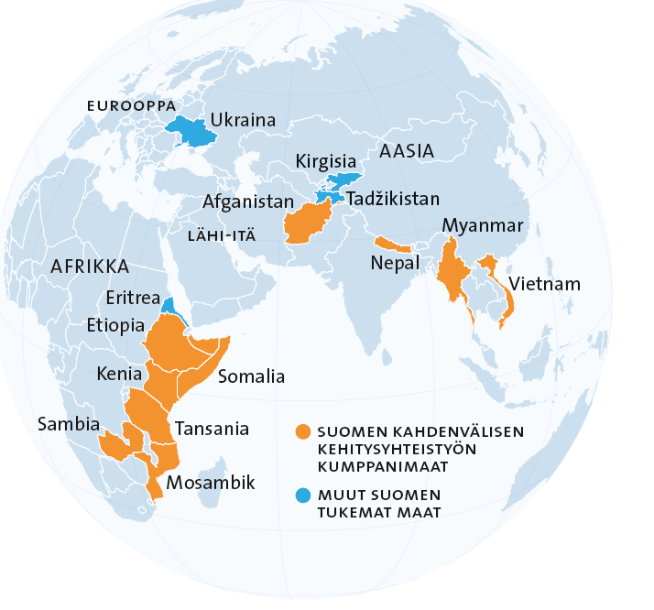
Kehitysyhteistyö
Kehitysyhteistyö ja humanitaarinen apu: Rikkaiden valtioiden moraalinen velvoite auttaa kehittyviä valtioita
Kahdenvälinen kehitysyhteistyö: kahden valtion välinen yhteistyö
Monenkeskinen kehitysyhteistyö: kansainvälisten järjestöjen (esim. Unicef) kautta toimiva yhteistyö
Tuen muodot:
rahallinen tuki
asiantuntija-apu
infrastruktuurin kehittäminen
velkojen anteeksianto
humanitaarinen apu kriisialueille. Yleensä ruoan, puhtaan veden, telttojen, erikoisvarusteiden ja sairaanhoitohenkilökunnan tilapäistä toimittamista alueelle

Slide 7
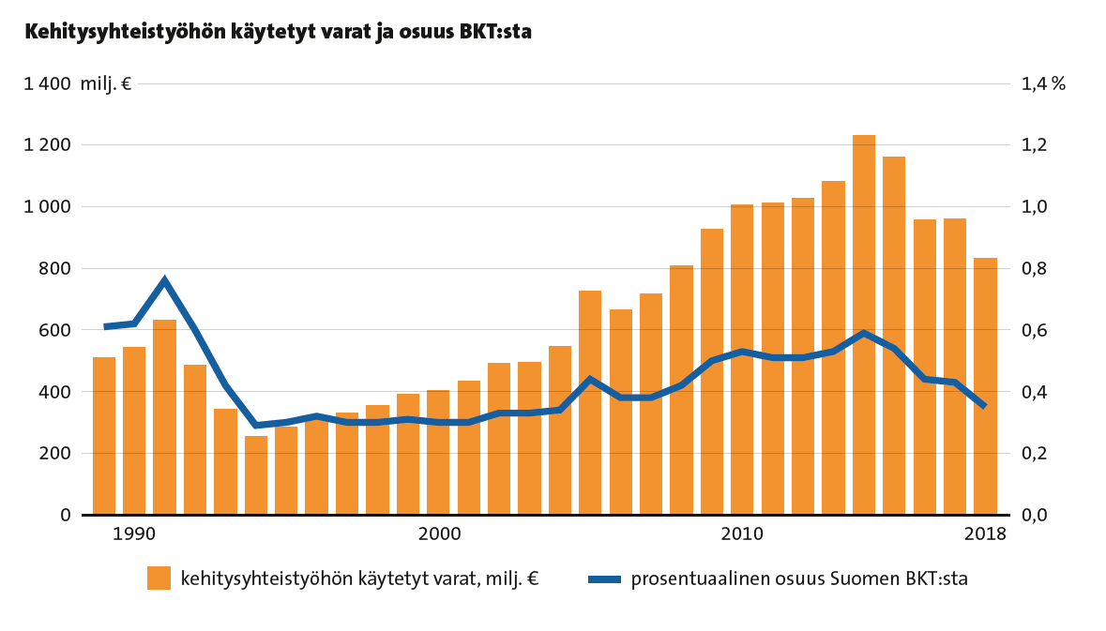
Kehitysyhteistyöhön käytetyt varat Suomessa

Slide 8
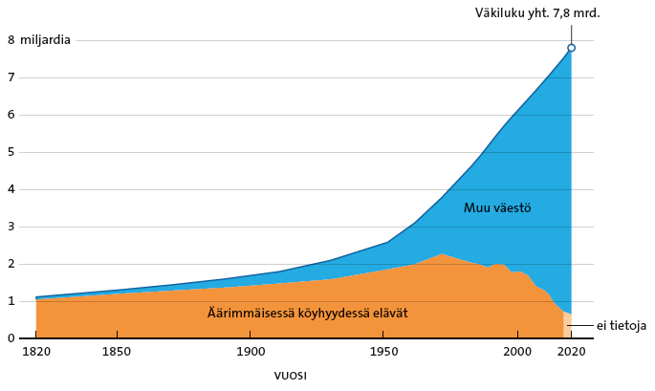
Vaikka maailman väkiluku nousee, on äärimmäisessä köyhyydessä elävien määrä saatu laskuun

Slide 9
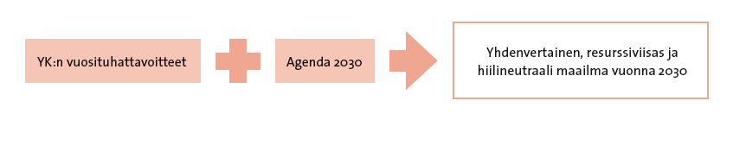
Tavoite vuodelle 2030
Notes:
Suomen tavoittena olla:
resurssiviisas: resurssien käyttäminen harkitusti kestää kehitystä ja hyvinvointia edistävällä tavalla
Hiilineutraali: yhteiskunta, yritys tai kuluttaja, joka tuottaa hiilipäästöjä vain saman verran kun se pystyy sitomaan
Yhdenvertainen: kaikki ihmiset ovat samanarvoisia ikään, sukupuoleen, alkuperään tai mihinkään muuhun ihmiseen liittyvään piirteeseen tai ominaisuuteen katsomatta.

